Slide 1
Jquery
8~9장 이벤트 및 효과

Slide 2
목 차
08장
이벤트
09장
효과(Effect) 및 애니메이션

Slide 3

이벤트
§ 이벤트
이벤트란?
앞장에 자바스크립트 이벤트에서 보았다시피 사이트에 방문자가 취하는 모든 행위를 이벤트라 하며 이벤트가 발생했을 때 실행문을 이벤트 핸들러라 합니다.
<script>
$("#btn1").click(function(){
$("p.blue").hide("slow");
});
</script>
<p>내용1</p>
<button id=‘btn1'>Hide Blue</button>

Slide 4
이벤트
이벤트 종류
메서드 | 설명
$(selector).click(function) | 선택한 요소를 클릭했을 때
$(selector).dblclick(function) | 선택한 요소를 더블 클릭했을 때
$(selector).focus(function) | 선택한 요소에 포커스가 이동했을 때
$(selector).mouseover(function) | 선택한 요소 영역에서 마우스가 이동되었을 때
$(selector).keypress(function) | 선택한 요소 영역에서 키보드가 눌렸을 때

Slide 5
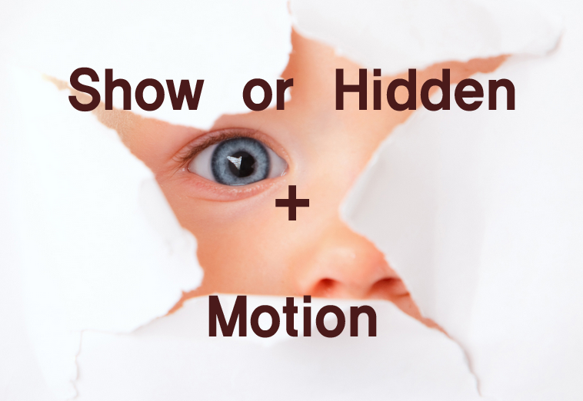
효과(Effect) 및 애니메이션
§ 효과(Effect)
효과란?
효과(Effect)란 스타일(CSS)을 이용해 보였다, 숨겼다 하는 속성을 보다 역동적으로 모션을 적용할 수 있는 메서드를 가리킵니다.
$("#myBox").효과 종류( 적용속도, 콜백 함수) ;
<script>
$("#btn1").click(function(){
$("#myBox").slideUp("slow");
});
</script>
<p id=“myBox”>내용1</p>
<button id=‘btn1'>Hide Blue</button>

Slide 6
효과(Effect) 및 애니메이션
효과 종류
메서드 | 설명
$(selector).hide() | 선택한 요소를 숨깁니다.
$(selector).show() | 선택한 요소를 노출시킵니다.
$(selector).toggle() | 선택한 요소를 hide( ) and show( ) 합니다.
$(selector).slideDown() | 선택한 요소를 밑으로 펼쳐지며 노출시킵니다.
$(selector).slideUp() | 선택한 요소를 위로 접으며 숨깁니다.
$(selector).slideToggle() | 선택한 요소를 slideDown( ) and slideUp() 합니다.
$(selector).fadeIn() | 선택한 요소를 투명도를 조절하며 나타납니다.
$(selector).fadeOut() | 선택한 요소를 투명도를 조절하며 숨깁니다.
$(selector).fadeTo() | 선택한 요소를 지정한 투명도까지 숨깁니다.
$(selector).fadeToggle() | 선택한 요소를 fadeIn( ) and fadeOut( ) 합니다.

Slide 7

효과(Effect) 및 애니메이션
§ 애니메이션(Animation)
애니메이션이란?
선택한 요소에 동작(Motion)을 적용하는 것을 가리킵니다.
<script>
$("#box").animate({ 변화될 속성 }, 적용속도, 콜백함수 );
</script>
<script>
$("#box").animate({ marginLeft:500px }, 3000);
</script>
<p id=“box”>박스</p>

